Slide 1

TECH CHALLENGE III
Data Analytics
Inteligência de Dados Aplicada à Pandemia: Evidências da PNAD COVID-19
Luis Henrique Mota Rufino - 360028

Slide 2
PROBLEMA DE PESQUISA
Problema
Objetivos
Arquitetura
Tratamento
Temporal
Geográfico
População
Economia
Sintomas
Conclusão
Plano

Slide 3
OBJETIVOS DO PROJETO
Problema
Objetivos
Arquitetura
Tratamento
Temporal
Geográfico
População
Economia
Sintomas
Conclusão
Plano

Slide 4
ARQUITETURA DE SOLUÇÃO
Problema
Objetivos
Arquitetura
Tratamento
Temporal
Geográfico
População
Economia
Sintomas
Conclusão
Plano

Slide 5
FILTRAGEM E TRATAMENTO DOS DADOS
Problema
Objetivos
Arquitetura
Tratamento
Temporal
Geográfico
População
Economia
Sintomas
Conclusão
Plano

Slide 6

ANÁLISE DE DADOS
TEMPORAL
JULHO/2020
AMOSTRA DA PESQUISA
positivos / exame feito
Em julho, dos 384.166 entrevistados, 23.673 realizaram testes para COVID-19, com 13.467 resultados positivos — uma taxa de positividade de aproximadamente 56,9% entre os testados. Foi o mês em que houve menos testes em relação aos seguintes.
1.157.984
TRABALHOU NA ÚLTIMA SEMANA?
AGOSTO/2020
FEZ EXAME
Houve um aumento na testagem em agosto, com 31.712 exames realizados, o que representa um crescimento de mais de 34% em relação a julho. A quantidade de casos positivos também subiu para 17.501, mantendo a taxa de positividade em torno de 55,2%.
POSITIVO
SETEMBRO/2020
Setembro apresentou o maior número de testes realizados no trimestre (39.132) e o maior número absoluto de casos positivos (21.957), mantendo a taxa de positividade acima de 56%. Apesar disso, a proporção de pessoas que trabalharam na semana anterior se manteve estável, com 43,5%.
A quantidade de pessoas testadas praticamente dobrou, passando de cerca de 23 mil em julho para mais de 39 mil em setembro, acompanhada de uma alta consistente nos diagnósticos positivos, o que indica uma expansão da transmissão comunitária. A taxa de positividade manteve-se elevada durante todo o trimestre, acima de 55%, o que sugere subnotificação e testagem ainda restrita a casos suspeitos. Apesar desse cenário preocupante, mais de 40% dos entrevistados afirmaram ter trabalhado na semana anterior
Negativo
Positivo
Problema
Objetivos
Arquitetura
Tratamento
Temporal
Geográfico
População
Economia
Sintomas
Conclusão
Plano

Slide 7





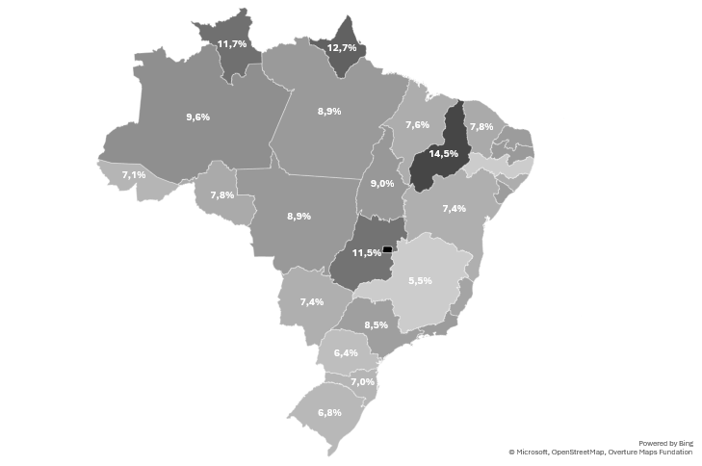
ANÁLISE DE DADOS
GEOGRÁFICA
Top 5
DF: 19,2%
PI: 14,5%
AP: 12,7%
RR: 11,7%
GO: 11,5%
Esses estados tiveram uma média de +3,61% de testes positivos em relação a média dos outros estados, -0,71% da população trabalhando e +2,40% de auxílio emergencial por população entrevistada.
TOP ESTADOS
Fez exame? (%)
% Testes positivos (avg: 56%)
% Trabalhando (avg: 35%)
Roraima 85% das pessoas que fizeram o teste foram diagnosticadas com COVID-19. Estado com -6,52% trabalhando, +7,24% recebendo auxílio e +5,31% com ensino médio completo.
Santa Catarina 43% exerceram alguma atividade em uma semana. Estado com +2,32% exames positivos, -23,69% recebendo auxílio e +3,30% com ensino médio completo.
O avg leva em consideração a média de todos os estados na categoria.
% Médio completo (avg: 39%)
% Recebe auxílio (avg: 52%)
Distrito federal 55% das pessoas possuem ensino médio completo ou mais. Estado com +1,96% exames positivos, +2,36% das pessoas trabalhando e -15,10% recebendo auxílio emergencial.
Alagoas 71% das pessoas recebem auxílio emergencial. Estado com +13,36% exames positivos, -10,48% pessoas trabalhando e -10,52% com ensino médio completo.
Problema
Objetivos
Arquitetura
Tratamento
Temporal
Geográfico
População
Economia
Sintomas
Conclusão
Plano

Slide 8




ANÁLISE DE DADOS
POPULAÇÃO
FAIXA ETÁRIA (000)
% Testes positivos (avg: 56%)
10-19 57,7% das pessoas que fizeram o teste foram diagnosticadas com COVID-19. Faixa etaria com +10,70% trabalhando, +9,36% recebendo auxílio e -26,46% com ensino médio completo.
FEZ EXAME
% Trabalhando (avg: 35%)
20-29 66% exerceram alguma atividade em uma semana. Faixa etária com -1,11% exames positivos, +8,67% recebendo auxílio e +33,78% com ensino médio completo.
POSITIVO
% Recebe auxílio (avg: 52%)
0-9 63% das pessoas recebem auxílio emergencial. Faixa etária com +3,17% exames positivos, -24,89% pessoas trabalhando e 0,0% com ensino médio completo.
Mulheres
Homens
Representam 52,01% das pessoas entrevistadas
Representam 47,99% das pessoas entrevistadas
8,44% fizeram exame
56,20% positivos
7,86% fizeram exame
55,82% positivos
Problema
Objetivos
Arquitetura
Tratamento
Temporal
Geográfico
População
Economia
Sintomas
Conclusão
Plano

Slide 9

ANÁLISE DE DADOS
ECONÔMICA E SOCIAL
RECEBEU AUXÍLIO EMERGENCIAL?
600.744
6,32%
Pós-graduação
Superior incompleto
Superior completo
Fundamental completa
Médio incompleto
Sem instrução
Médio completo
Fundamental incompleto
0,70%
Por escolaridade, as maiores taxas de exame positivo aparecem em fundamental incompleto (59%), fundamental completo (57%) e médio completo (58%), enquanto os menores percentuais estão em pós-graduação (50%) e superior completo (53%). Isso sugere que escolaridade mais baixa está associada a maior vulnerabilidade à infecção, possivelmente por maior exposição e menores condições de proteção.
% FEZ EXAME
4,24%
SIM
4,50%
% POSITIVO
40,17%
6,60%
11,11%
31,14%
12,08%
% TRABALHO
22.69%
38,07%
557.240
% FEZ EXAME
10,15%
Pós-graduação
Superior incompleto
Fundamental completa
Médio incompleto
Sem instrução
Superior completo
Médio completo
Fundamental incompleto
4,65%
% DE EXAMES POSITIVOS POR ESCOLARIDADE
6,23%
NÃO
6,65%
% POSITIVO
45,54%
7,50%
9,41%
39,50%
14,58%
% TRABALHO
21,81%
29,16%
Entre os que receberam auxílio emergencial (600.744 pessoas), apenas 6,32% fizeram exame, com 40,17% de positividade e 31,14% declararam ter trabalhado na última semana. Já entre os que não receberam (557.240 pessoas), 10,15% fizeram exame, com positividade mais alta, 45,54%, e uma taxa maior de trabalho, 39,50%. Isso indica que quem não recebeu auxílio teve mais exposição (maior percentual trabalhando) e buscou mais testagem, mas também apresentou maior taxa de infecção.
Problema
Objetivos
Arquitetura
Tratamento
Temporal
Geográfico
População
Economia
Sintomas
Conclusão
Plano

Slide 10









ANÁLISE DE DADOS
SINTOMAS
SINTOMAS DAS PESSOAS QUE FIZERAM EXAME
SINTOMAS DAS PESSOAS QUE TESTARAM POSITIVO
Dor de cabeça
30,20%
Febre
14,60%
Nariz entupido
24,99%
Dificuldade de respirar
7,84%
Tosse
23,15%
Náusea
6,32%
Dor de garganta
18,44%
Dor no peito
5,93%
Os sintomas mais comuns entre as pessoas que fizeram exame foram dor de cabeça (30,2%), nariz entupido (24,99%) e tosse (23,15%), enquanto entre os que testaram positivo os sintomas predominantes foram também dor de cabeça (4,38%), tosse (3,61%) e febre (3,27%). Apesar da grande presença de sintomas leves, chama atenção que apenas 37,9% das pessoas que testaram positivo ficaram rigorosamente em casa, enquanto 27,5% apenas reduziram o contato e 1,47% sequer adotaram restrições, indicando uma lacuna importante no comportamento preventivo frente ao diagnóstico positivo.
PROVIDÊNCIA DE QUEM TESTOU POSITIVO
Considerando apenas quem realizou os testes.
Problema
Objetivos
Arquitetura
Tratamento
Temporal
Geográfico
População
Economia
Sintomas
Conclusão
Plano

Slide 11
CONCLUSÃO
Problema
Objetivos
Arquitetura
Tratamento
Temporal
Geográfico
População
Economia
Sintomas
Conclusão
Plano

Slide 12
PLANO DE AÇÃO
Problema
Objetivos
Arquitetura
Tratamento
Temporal
Geográfico
População
Economia
Sintomas
Conclusão
Plano

